Slide 1
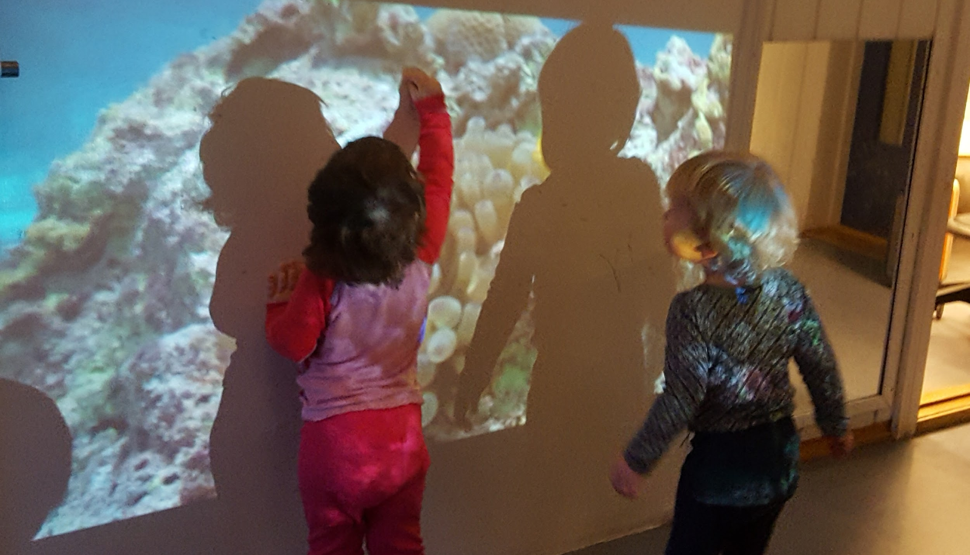
Rapportering BARN & ROM 2018 - Ilabekken barnehager
Progresjon og kommunikasjon i digitale møteplasser

Slide 2
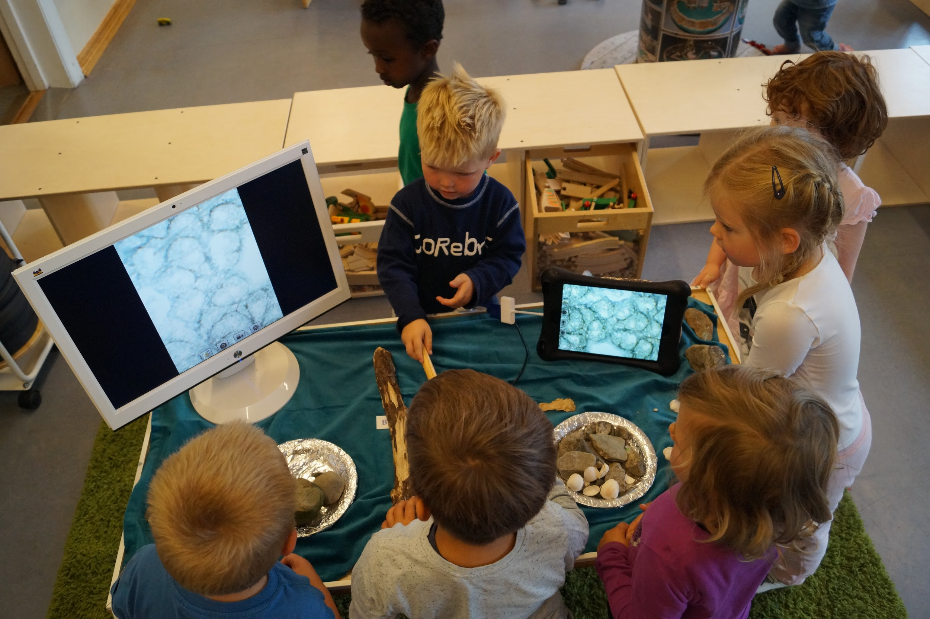
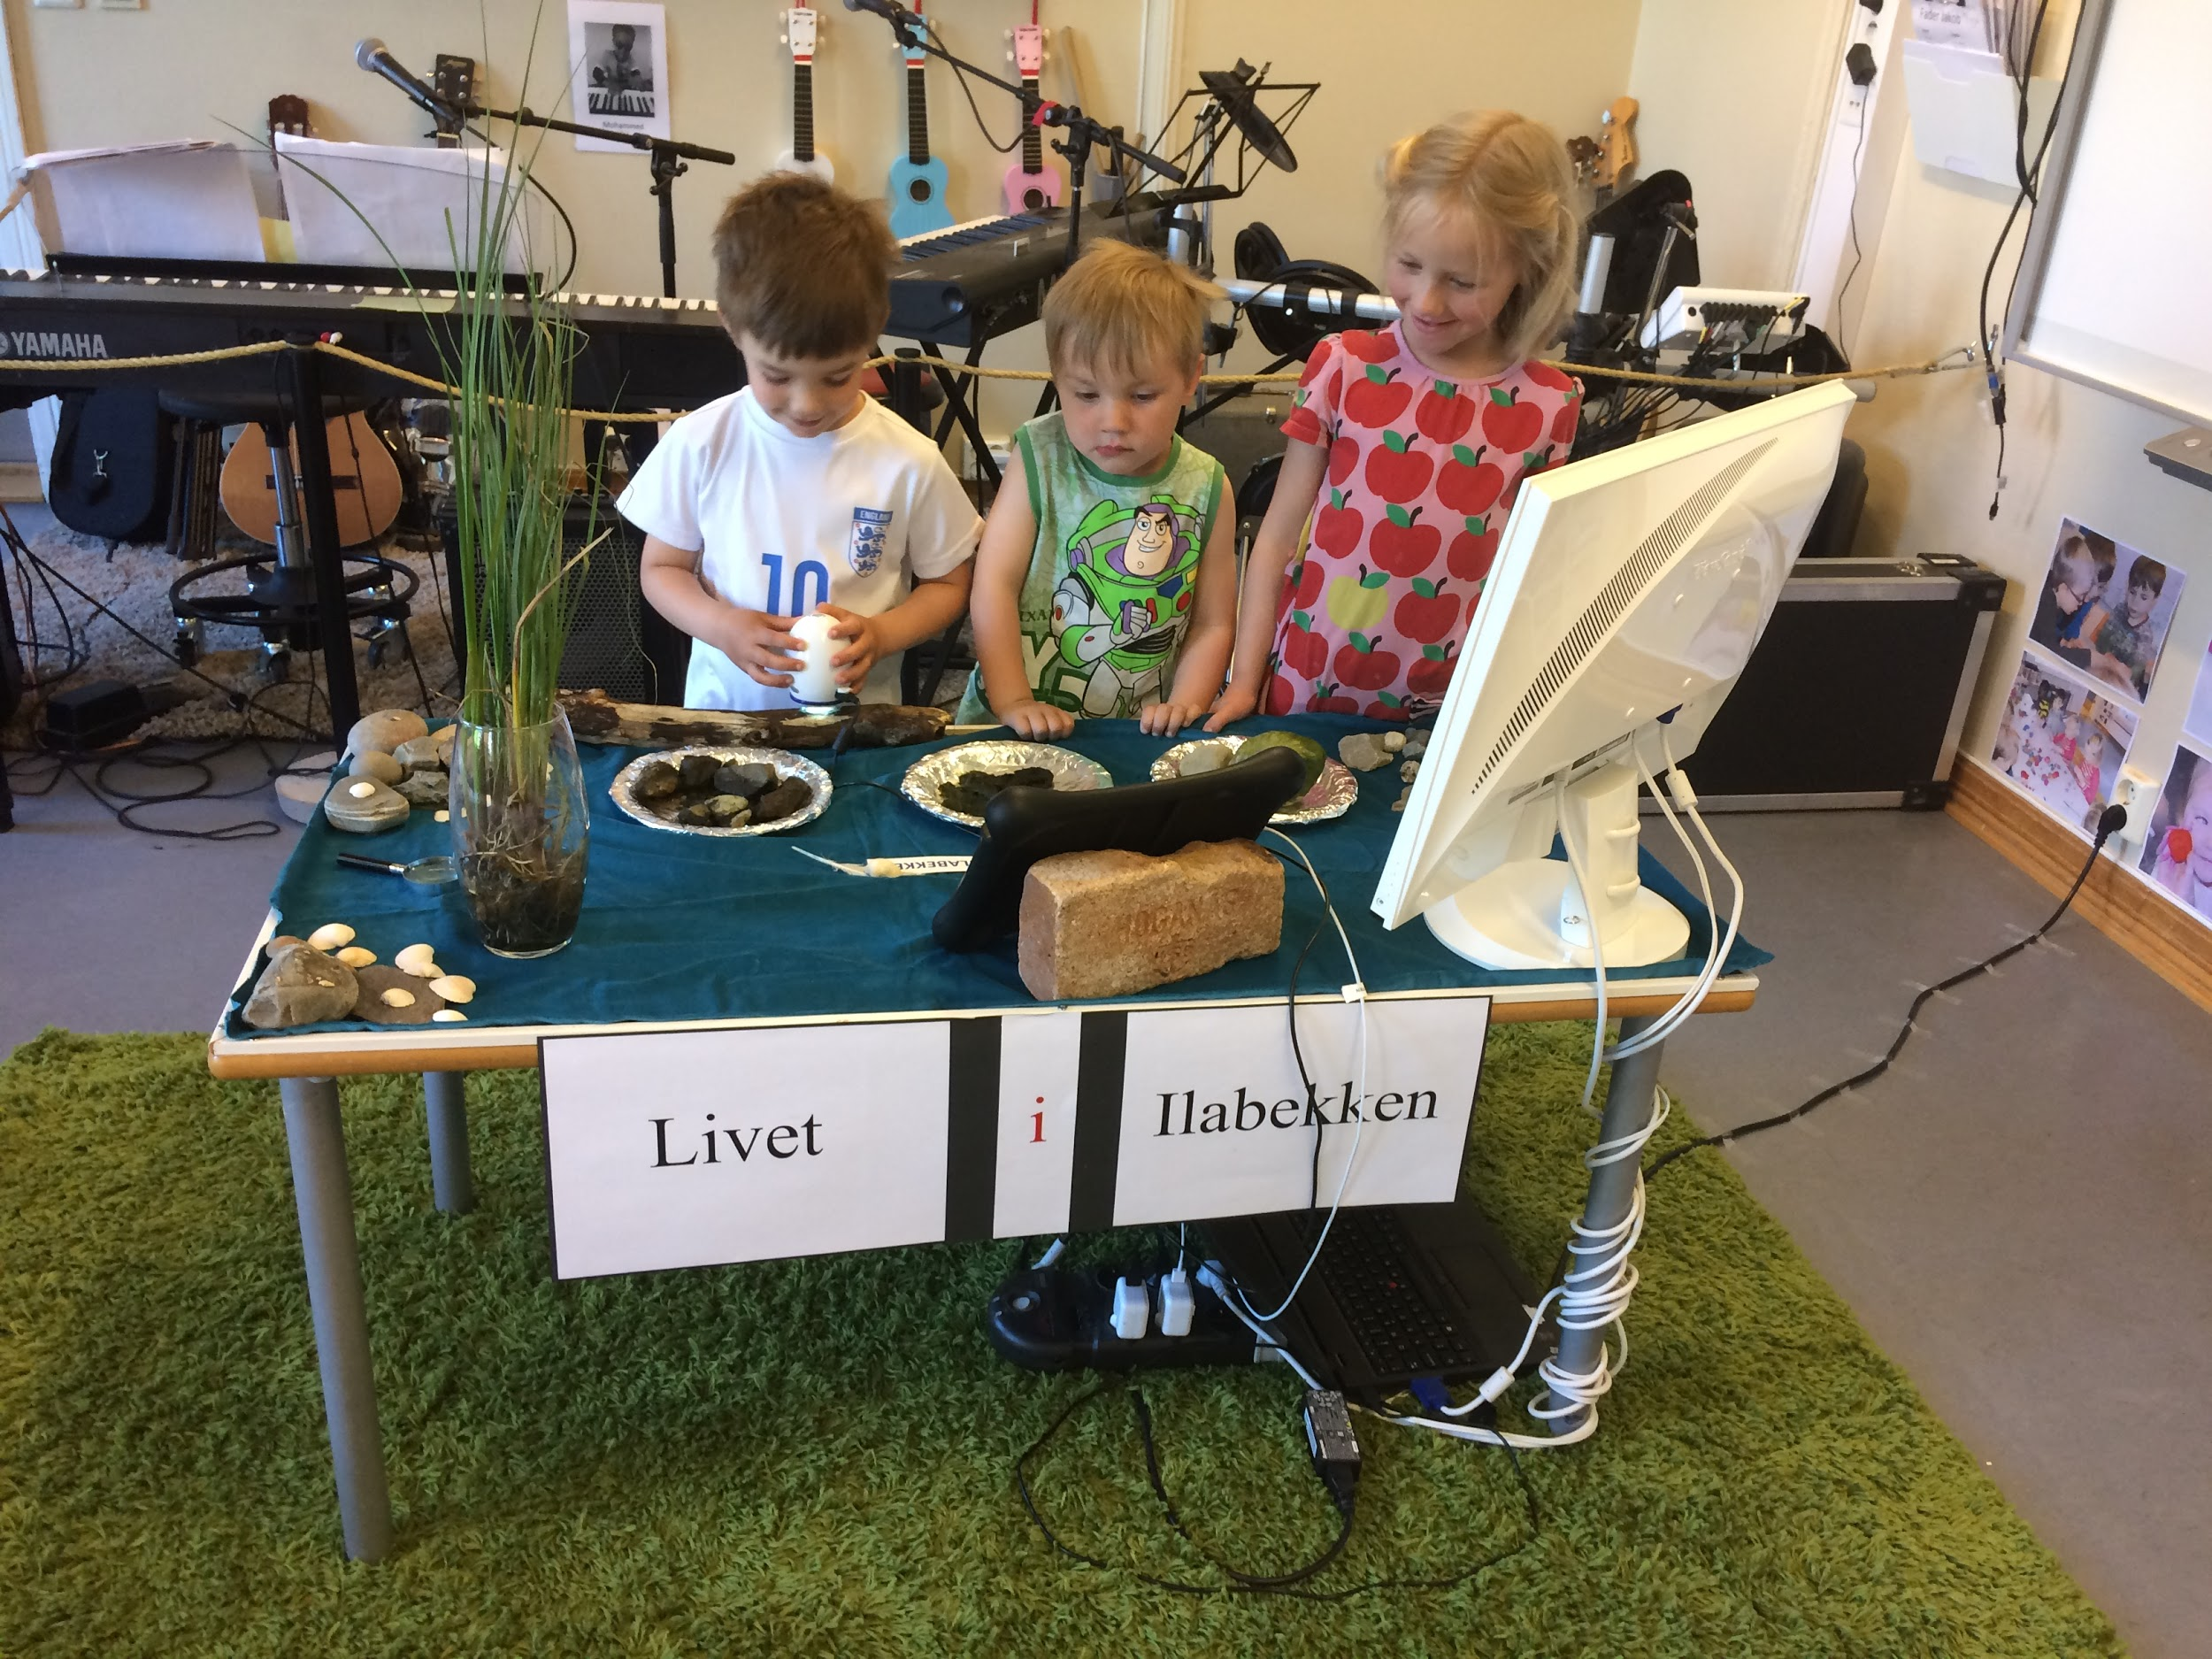
Digitale møteplasser
På vår enhet er vi opptatt av å skape «digitale møteplasser» hvor barna er aktive deltakere. Vår tanke er at de digitale verktøyene skal tilføre noe. Det er ikke slik at nettbrettet tar over for treklossene. Men det kan gi treklossene nye dimensjoner ved at barna for eksempel kan lage animasjonsfilm med klossene, eller ta bilde av noe de har bygget og vise det til foreldrene sine. Vi vil ikke at barna skal være digitale konsumenter, men heller digitale skapere og produsenter. Det betyr at de skal være med å skape uttrykk gjennom digitale verktøy, ikke konsumere ferdig produserte spill og medieinntrykk.
Én digital møteplass på storbarn kan være et forskerbord, hvor det er et trådløst mikroskop, et nettbrett og en dataskjerm. Dit kan barna gå når det er noe de ønsker å forske på, for eksempel en legokloss eller noe de har funnet ute.

Slide 3
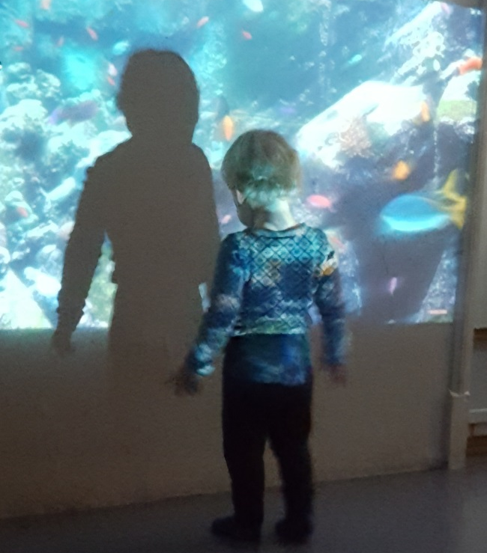
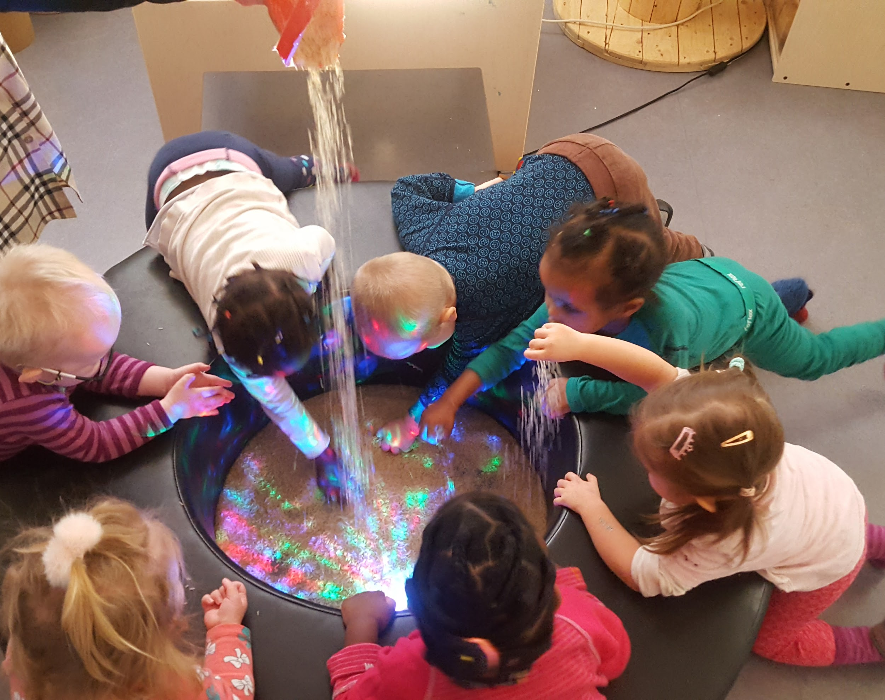
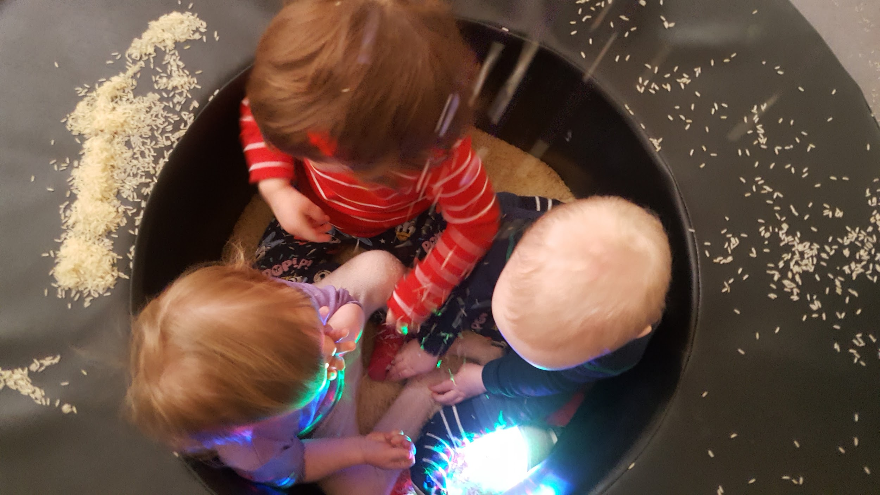
Fra småbarn til storbarn
Ved å observere barnas digitale atferd kan vi skape og legge til rette for digitale møteplasser tilpasset deres modning, alder og kompetanse.
Barna på vår enhet skal få erfaring med ulike digitale verktøy. Pedagogene bruker digitale verktøy i situasjoner hvor dette er naturlig, og skal ha fokus på en kreativ bruk som støtter barnets læringsprosesser og utvikling.
På småbarnsavdeling får barna begynnende erfaring med tekniske hjelpemidler i situasjoner hvor dette er naturlig. På storbarn vil barna få en bredere erfaring, og blir kjent med nye typer digitale verktøy som drone, greenscreen, digitalt mikroskop m.m.
Alle avdelinger har egne projektorer som brukes daglig i barnas miljø for å skape en spesiell stemning i rommet og inspirere til lek og aktiviteter.

Slide 4
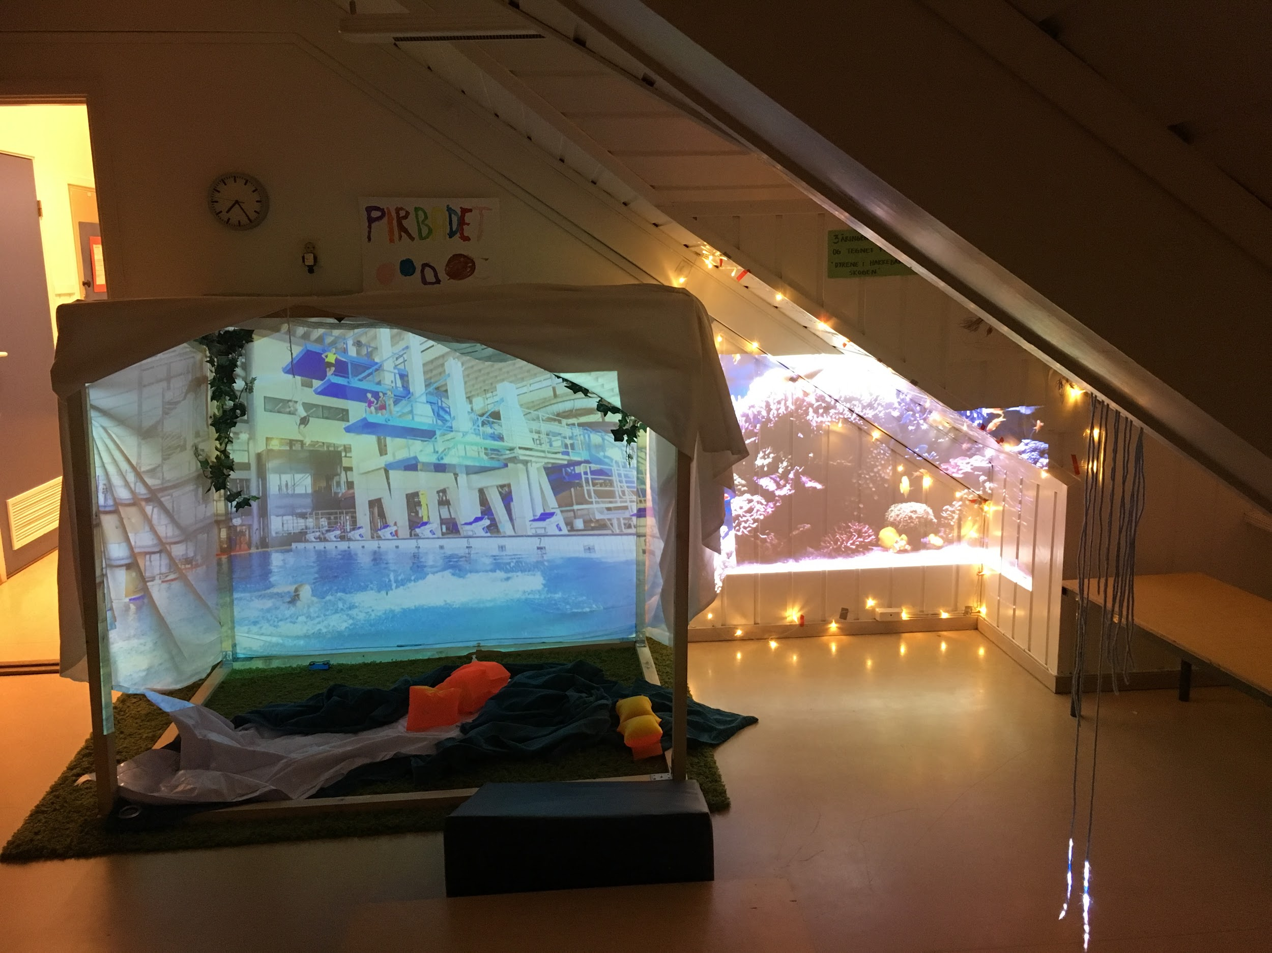
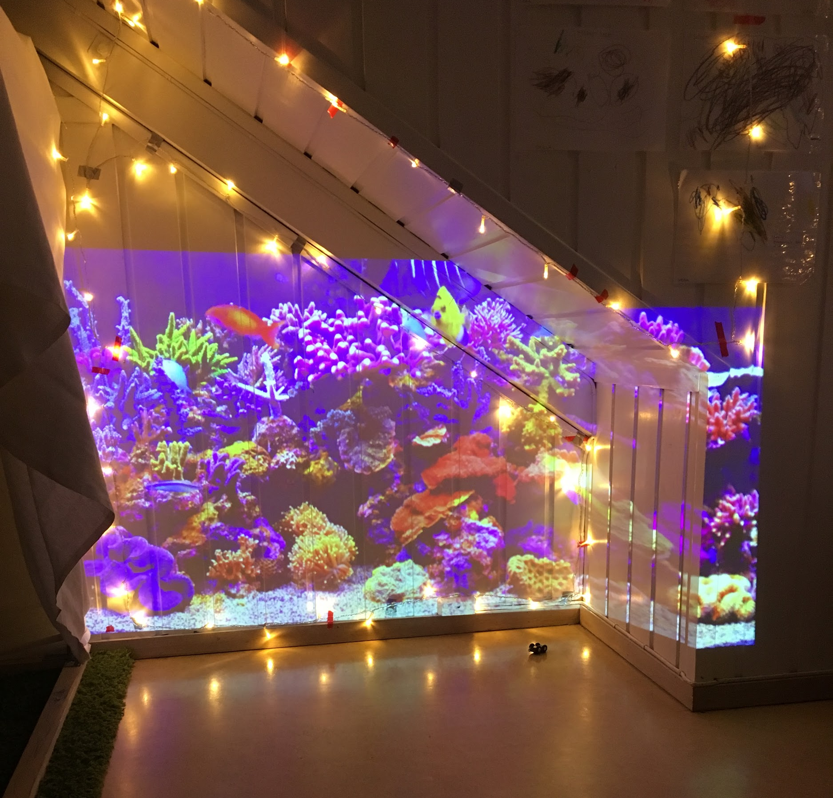
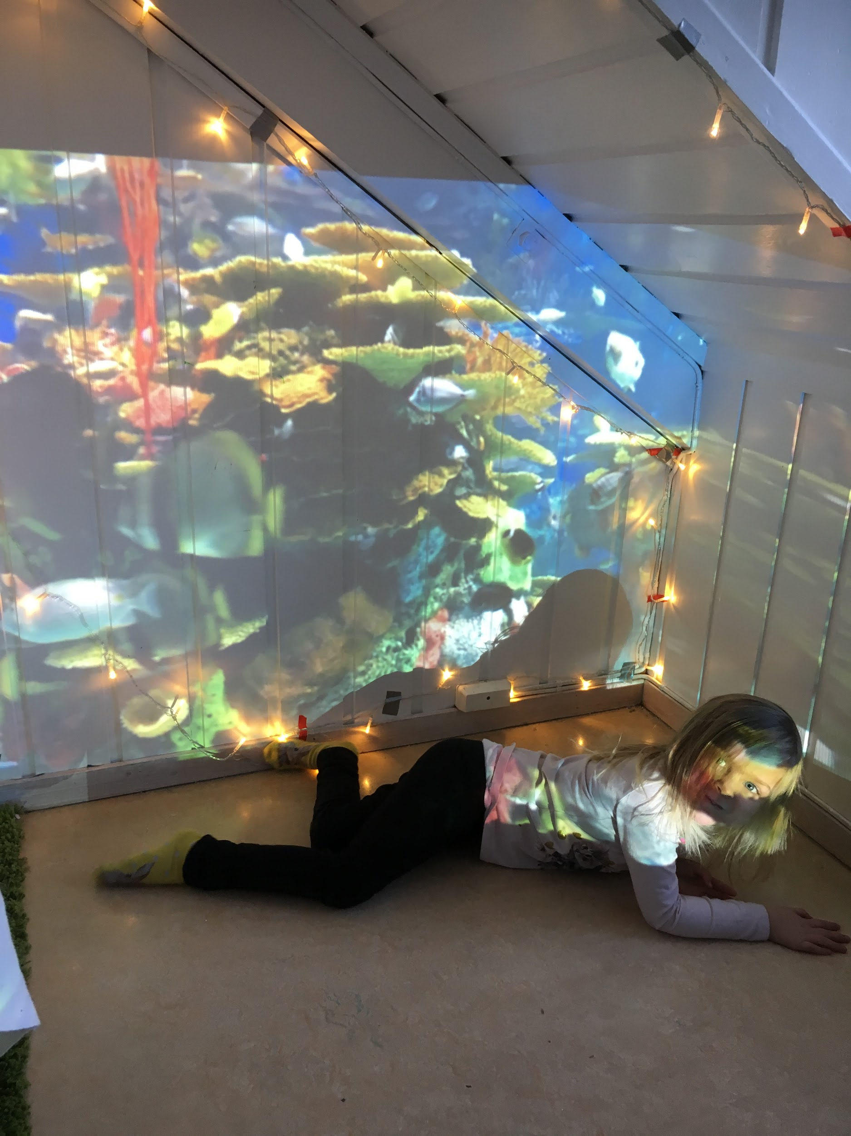
På Loftet (3-6 år) har de hatt prosjektarbeid om Pirbadet, og ved hjelp av projektor og lerret har de skapt Pirbadet i barnehagen.

Slide 5
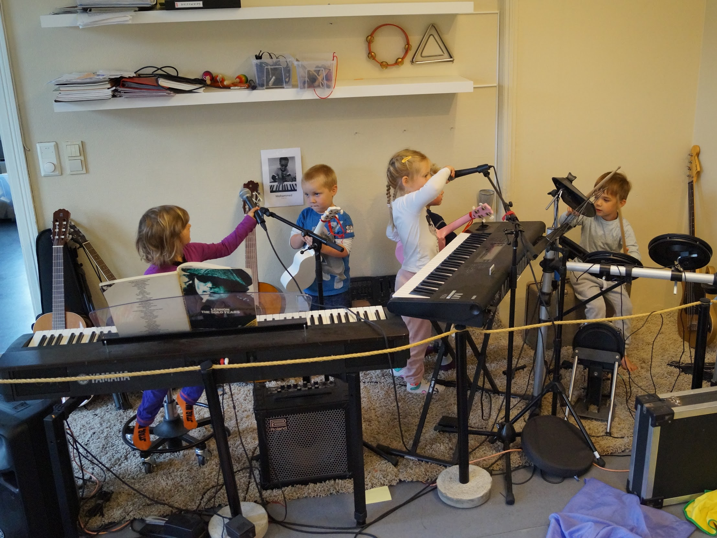
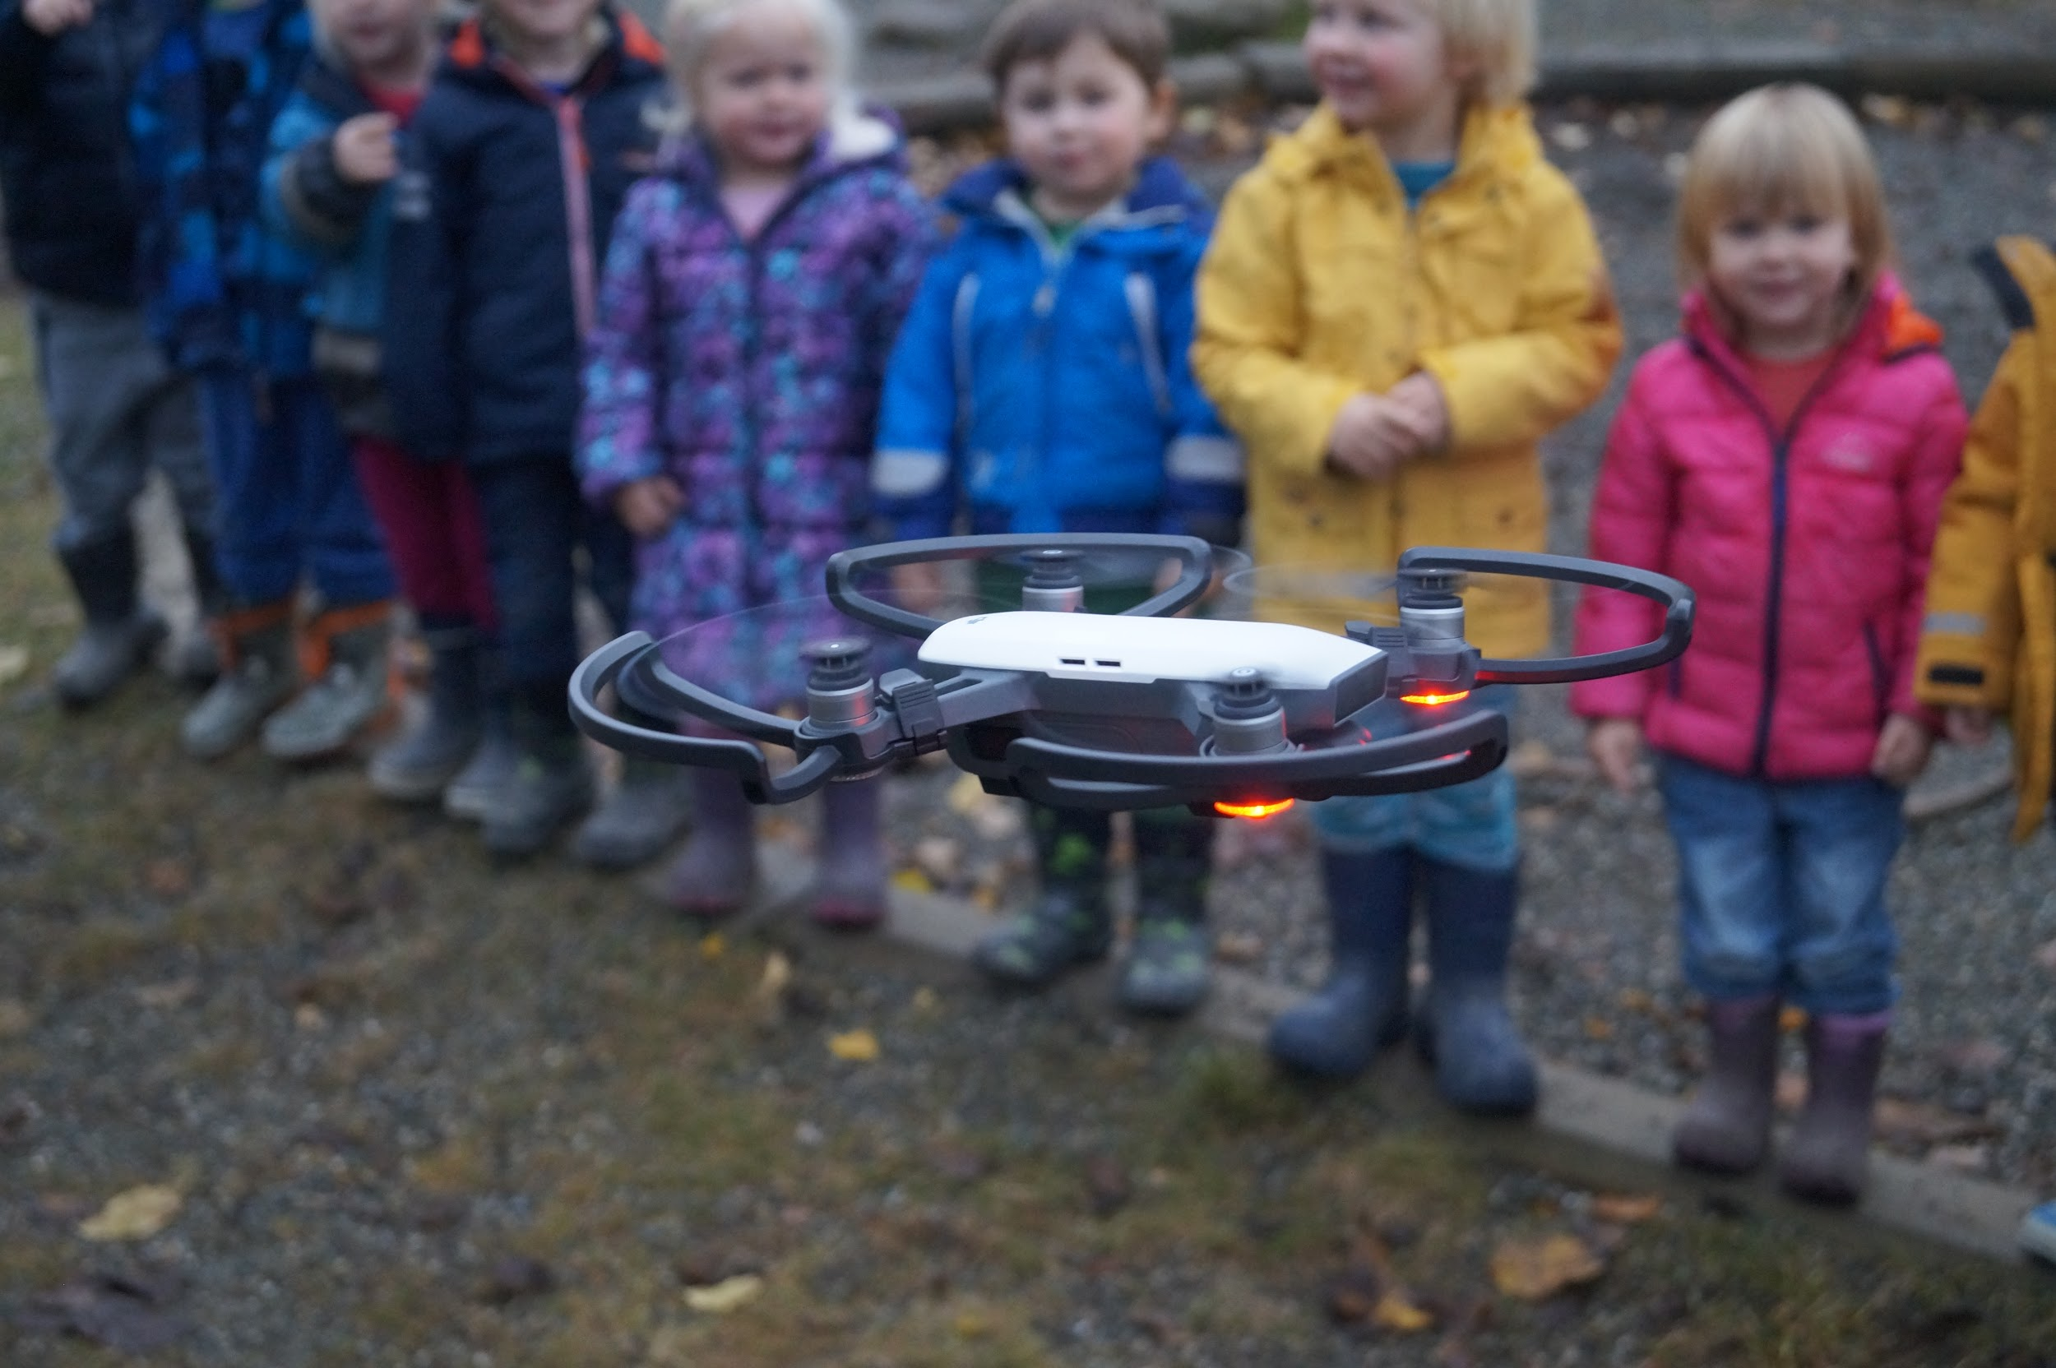
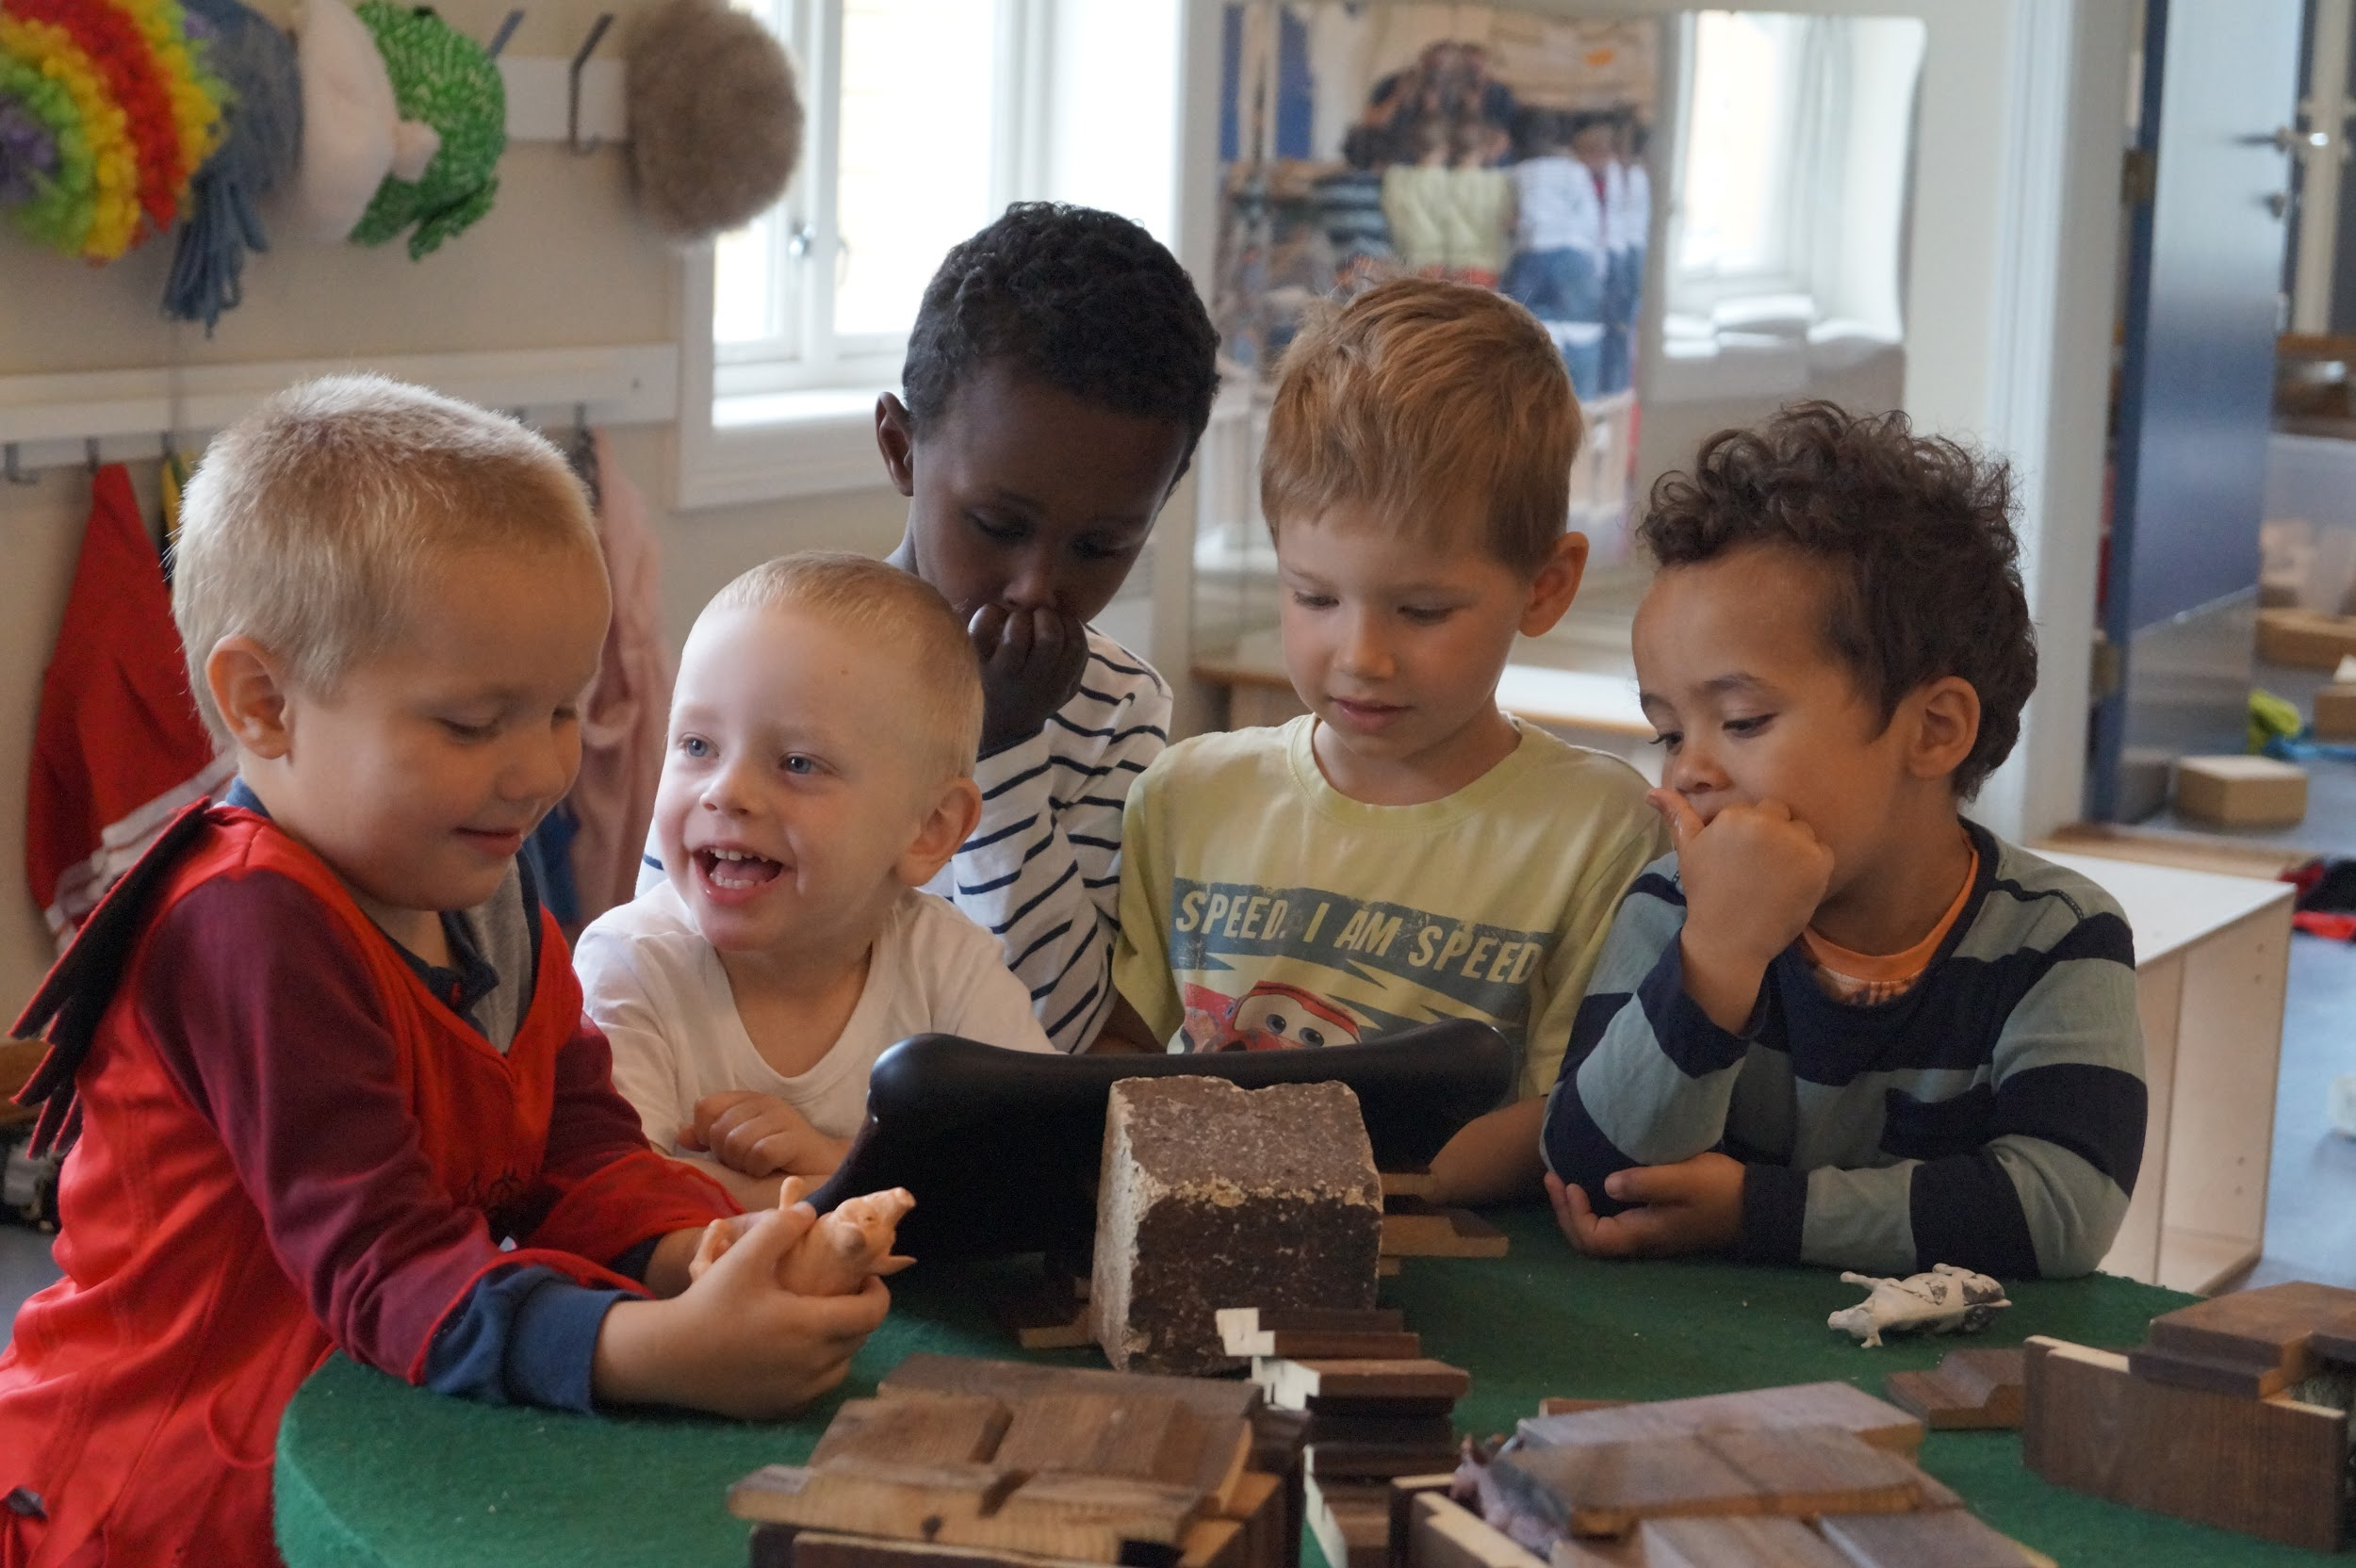
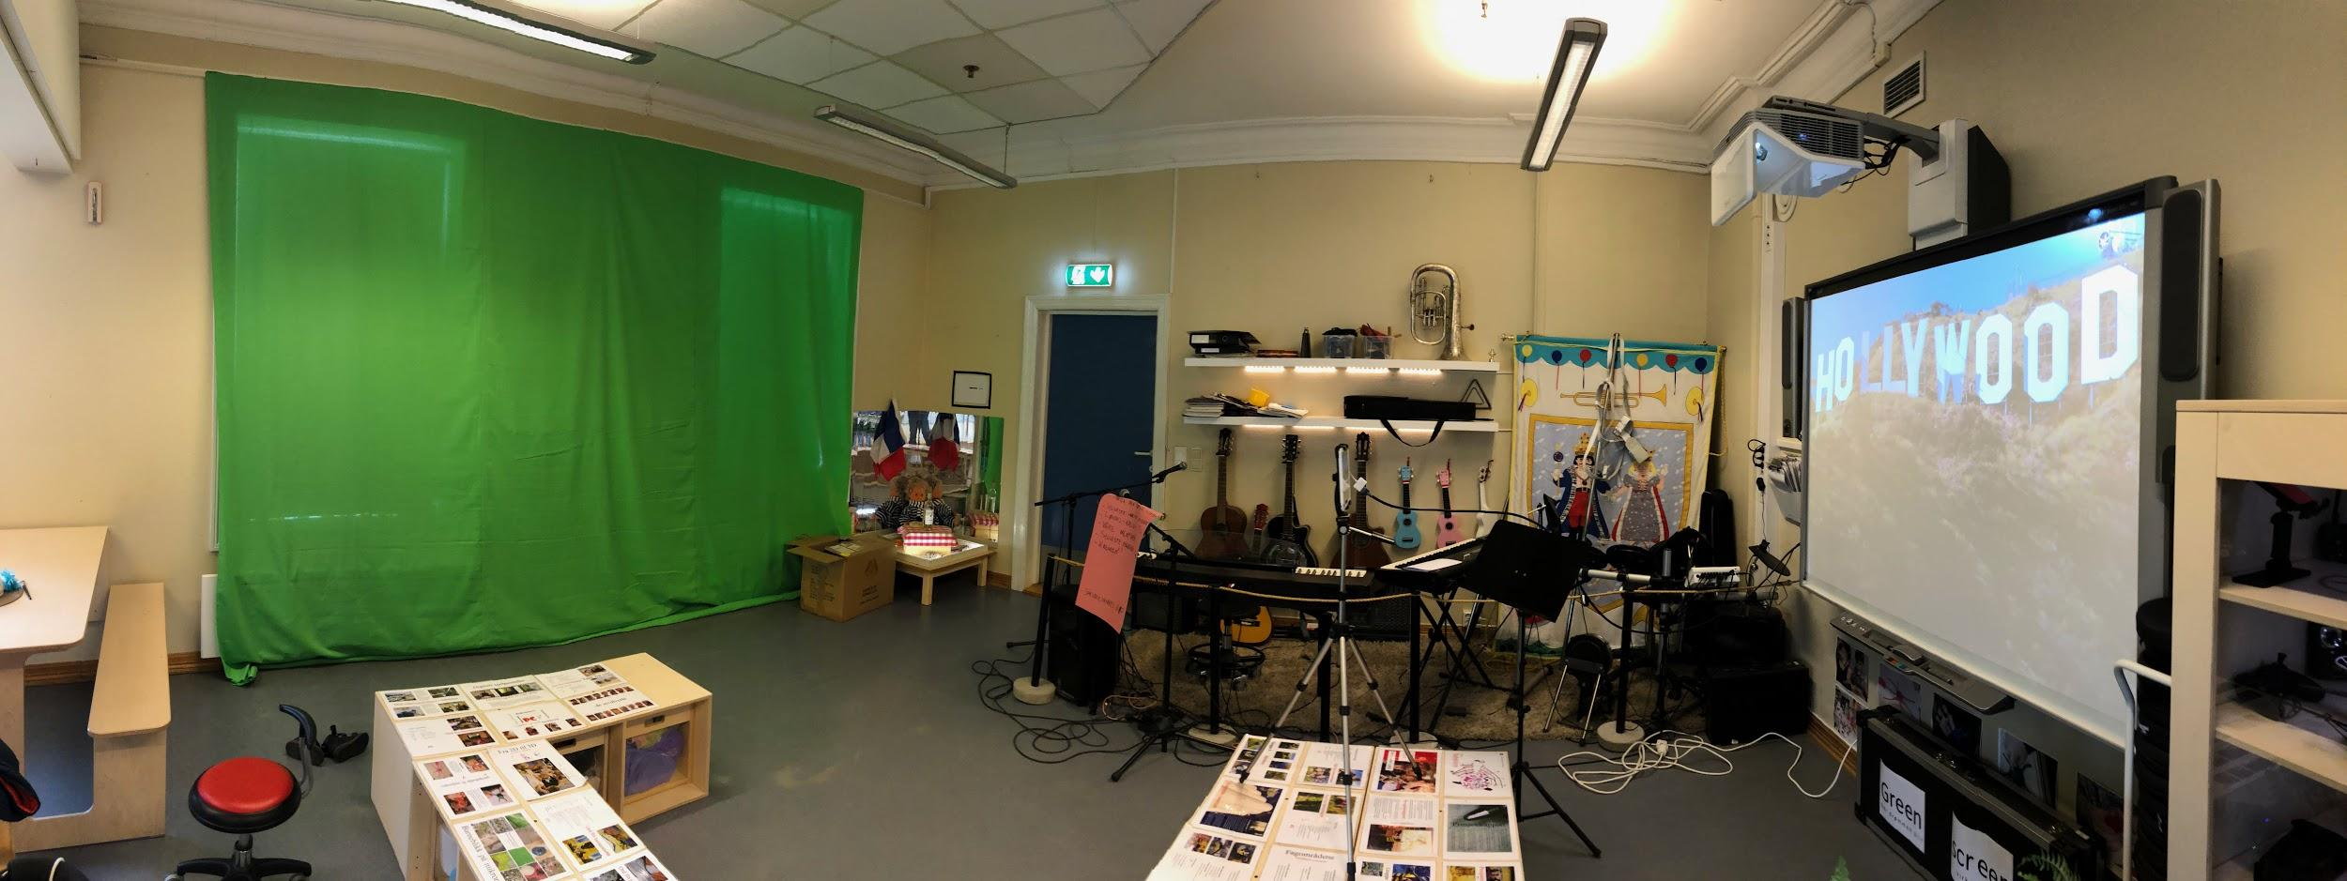
G
r
e
e
n
s
c
r
e
e
n

